Slide 1
RISULTATI NUTRIZIONALI E METABOLICI A CINQUE ANNI DALLA SADI S/SADI
Valeria velluti
Uosd medicina bariatrica- Fond. Pol. A. gemelli roma

Slide 2
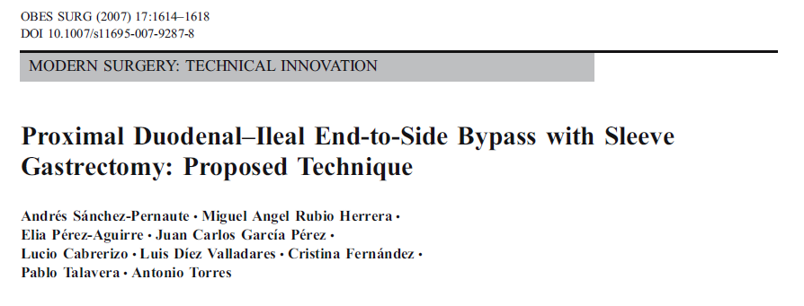
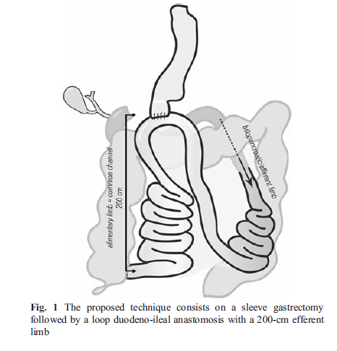
Single Anastomosis Duodenal-Ileal Bypass with Sleeve Gastrectomy
OBIETTIVO:
SEMPLIFICARE LA TECNICA CHIRURGICA
RIDURRE IL TEMPO OPERATORIO
RIDURRE IL TASSO DI COMPLICANZE
PRESERVARE I RISULTATI DELL’INTERVENTO ORIGINARIO (BPD-DS)

Slide 3
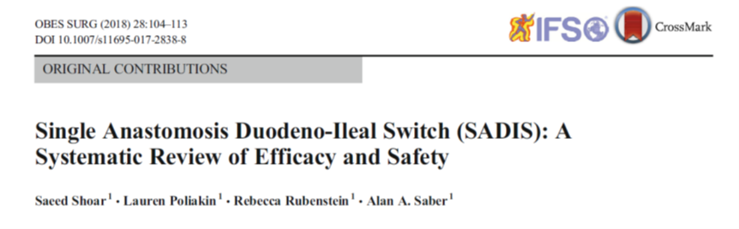
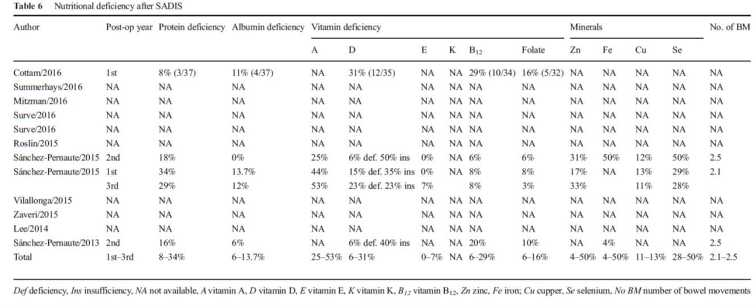

Slide 4
Risultati Effetti Metabolici

Slide 5
Risultati Effetti Bariatrici e Metabolici

Slide 6

STUDIO SPERIMENTALE

Slide 7






OBIETTIVI DELLO STUDIO
VALUTARE LO STATO NUTRIZIONALE DEL PAZIENTE OBESO SOTTOPOSTO A SADI-S/SADI
RISOLUZIONE COMORBIDITA’ ASSOCIATE ALL’OBESITA’
VARIAZIONE DATI ANTROPOMETRICI (PESO, BMI, EWL,TBWL)
MIGLIORAMENTO ESAMI EMATOCHIMICI
SINTOMI G.I.

Slide 8
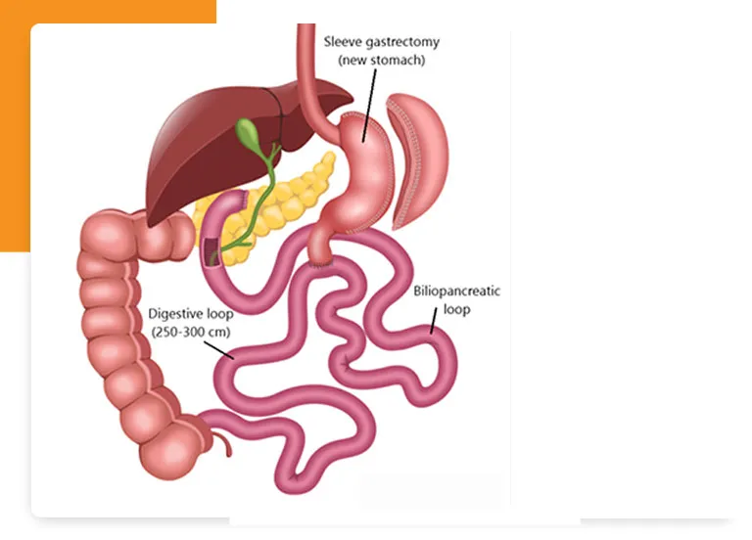
INDICAZIONI AD INTERVENTO DI SADI-S
Obesità severa BMI > 45 kg/m2 con patologie metaboliche associate
Chirurgia di revisione (SADI) in caso di weight regain/insufficient weight loss dopo Sleeve Gastrectomy
Procedura secondaria programmata in pazienti con super-obesità

Slide 9




MATERIALI E METODI
Presso la UOSD di Medicina Bariatrica del Pol. A. Gemelli di Roma (Prof. Amerigo Iaconelli) sono stati raccolti i parametri nutrizionali e clinici prima dell’intervento e durante le visite di controllo nel follow-up a 3 mesi, 6 mesi, 1 anno, 2 anni, 3 anni, 4 anni e 5 anni:
ESAMI EMATOCHIMICI: Hb, Ca, Proteine, Albumina, Vit B12, PTH, Ferritina, Vit D, Ac. Folico
VISITE NUTRIZIONALI DI CONTROLLO: peso corporeo, BMI, %EWL, TWL, TBWL%
RISOLUZIONE COMORBIDITA’: diabete mellito, ipertensione arteriosa, OSAS
FREQUENZA EVACUAZIONI GIORNALIERE, MRGE

Slide 10




CASISTICA
Presso la U.O.C. di Chirurgia Endocrina e Metabolica (Direttore: Prof. Marco Raffaelli) del Pol. A. Gemelli di Roma
Da luglio 2016 ad oggi sono stati sottoposti ad intervento di SADI-S/SADI 166 pazienti
Pazienti arruolati : 91, di cui 27 sottoposti a SADI e 64 a SADI-S
23 Uomini
68 Donne
Criteri di inclusione : BMI > 45 kg/m2 oppure BMI > 35 kg/m2
con comorbidità in caso di SADI
Età 18-65 anni
I.C. SADI-S o SADI
Follow up nutrizionale completo a 5 anni

Slide 11
CASISTICA
Tab. 1 Caratteristiche demografiche popolazione in studio

Slide 12

RISULTATI
Tab. 2 Risultati antropometrici a 5 anni
Notes:
TWL: total weight loss
BMI: body mass index
EWL: excess weight loss

Slide 13
RISULTATI
SADI-S: le anomalie più frequenti sono state le carenze di ferritina (40%), vitamina D (40%) ed il conseguente aumento del PTH (100%).
SADI: la carenza di ferritina è risultata la più comune (80%), seguita dalla carenza di vitamina D (25%) e da una lieve anemia (18,5%).
Non sono state osservate differenze statisticamente significative tra le coorti nella frequenza delle carenze.
Tab. 3 Profili ematochimici a 5 anni

Slide 14
RISULTATI
Tab. 4 Frequenza evacuazioni giornaliere a 5 anni
Il reflusso gastroesofageo (RGE) è diminuito in modo marcato nel tempo in entrambi i gruppi.
La prevalenza è passata dal 70% al 25% nel gruppo SADIS e dal 68,4% al 26,3% nel gruppo SADI a 5 anni.
Il test di McNemar ha confermato una riduzione complessiva significativa (χ² = 17,36; p < 0,001).
A 5 anni, la prevalenza non differiva tra i gruppi (25% vs 26,3%; χ² ≈ 0; p = 1,00), indicando un controllo del reflusso a lungo termine comparabile.

Slide 15
RISULTATI
Tab 5. Risoluzione comorbidità dal basale al follow-up a 5 anni (N = 91)
Notes:
OSAS=sindrome delle apnee ostruttive del sonno.

Slide 16





CONCLUSIONI
Gli outcome nutrizionali e metabolici a medio-termine del nostro studio suggeriscono che la SADI-S/SADI possa offrire buoni risultati per il trattamento dell’obesità e delle comorbidità metaboliche.
I risultati sono molto incoraggianti: efficacia nella riduzione del peso in eccesso, riduzione del BMI, risoluzione delle patologie metaboliche.
Sono mantenuti i livelli dei microelementi e del profilo proteico, MA necessitano di un costante controllo sia prima che dopo l’intervento.
Il follow-up nutrizionale dovrebbe essere «aggressivo»: essenziale per monitorare lo stato nutrizionale a lungo termine del paziente sottoposto ad intervento ipo-malassorbitivo.
Sono necessari ulteriori studi a lungo termine al fine di monitorare gli outcome nutrizionali e clinici del paziente obeso sottoposto a SADI-S. Attualmente non vi sono dati prospettici esaustivi che permettano di esprimere un giudizio definitivo in merito agli effetti metabolici a lungo termine di questo intervento bariatrico.

Slide 17
Grazie

